Slide 1
Површина и запремина ваљка
- вјежба-

Slide 2
Задатак 1 :
Површина ваљка је 224π cm², а однос висине и пречника 3:8. Израчунати површину осног пресјека ваљка.

Slide 3
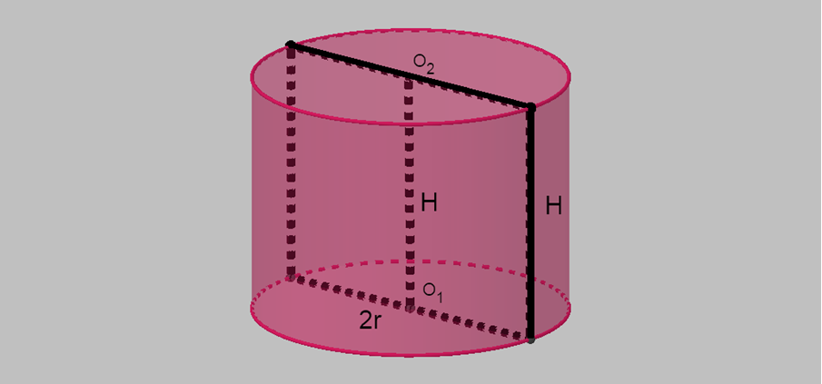
-скица ваљка са осним пресјеком-

Slide 4
Рјешење:

Slide 5
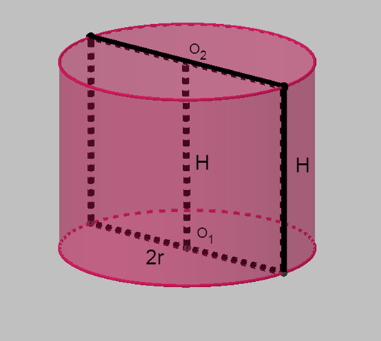
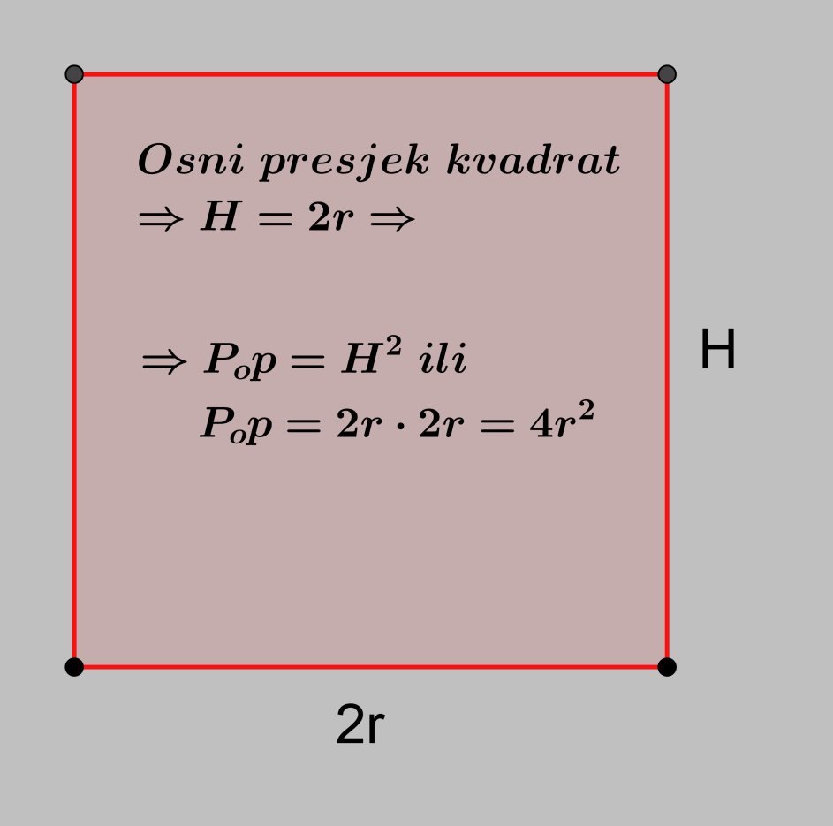
Задатак 2:
Колика је површина ваљка чији је осни пресјек квадрат, а запремина 128π cm³?
Рјешење(са скицом):

Slide 6
...

Slide 7
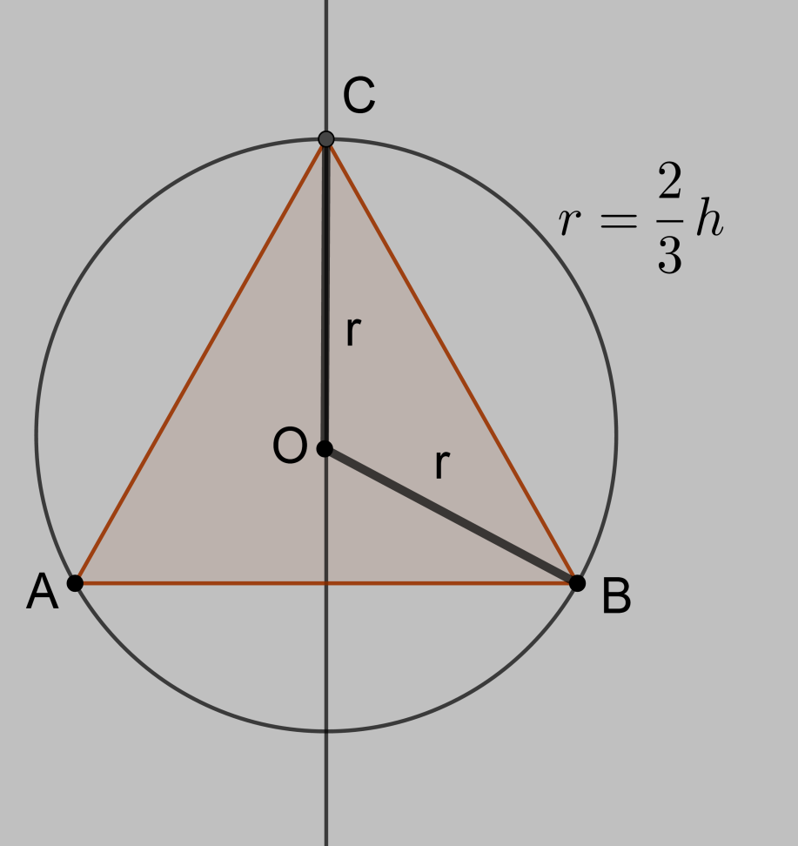
Задатак 3 : У ваљак је уписана правилна тространа призма чија основна ивица има дужину 12 cm, а висина 10 cm. За колико је запремина ваљка већа од запремине призме? Рјешење(и скица):

Slide 8
...

Slide 9
Задаци за домаћу задаћу:
Збирка задатака, 591. и 611. задатак

Slide 10
Задаци за вјежбу: 1. Осни пресјек ваљка јесте квадрат површине 8 cm². Израчунај површину и запремину тог ваљка. 2. Дијагонала осног пресјека ваљка образује са основом угао од 30º. Ако је дужина дијагонале 12 cm, израчунај површину тог ваљка. 3. Израчунај запремину ваљка описаног око коцке чија је површина 96 cm². 4. Када се висина датог ваљка увећа за 2 cm, запремина ваљка се увећа за 8π cm³. Колика је дужина полупречника основе тог ваљка?

